Slide 1



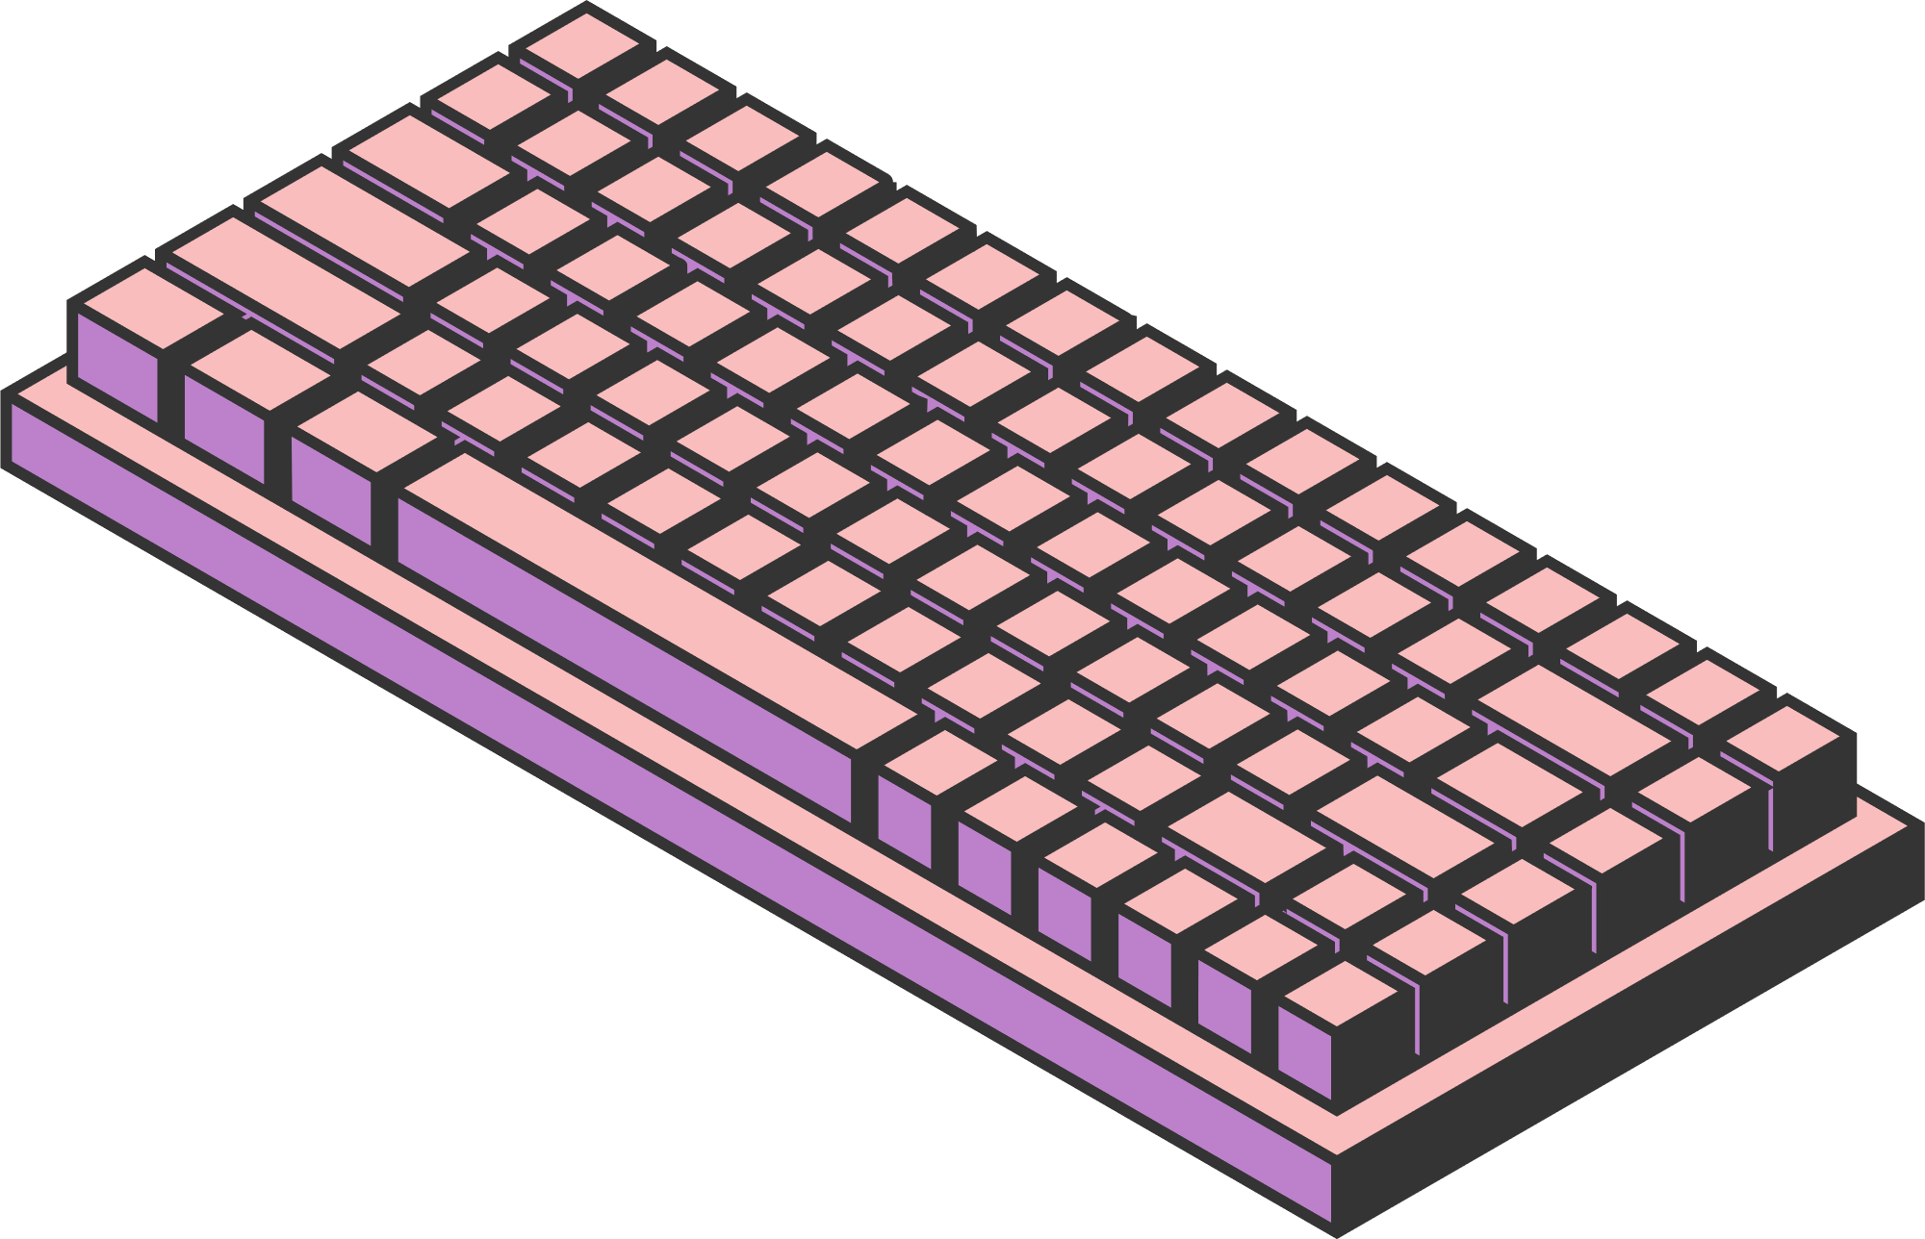
KIỂU DỮ LIỆU
PYTHON
Page 01

Slide 2

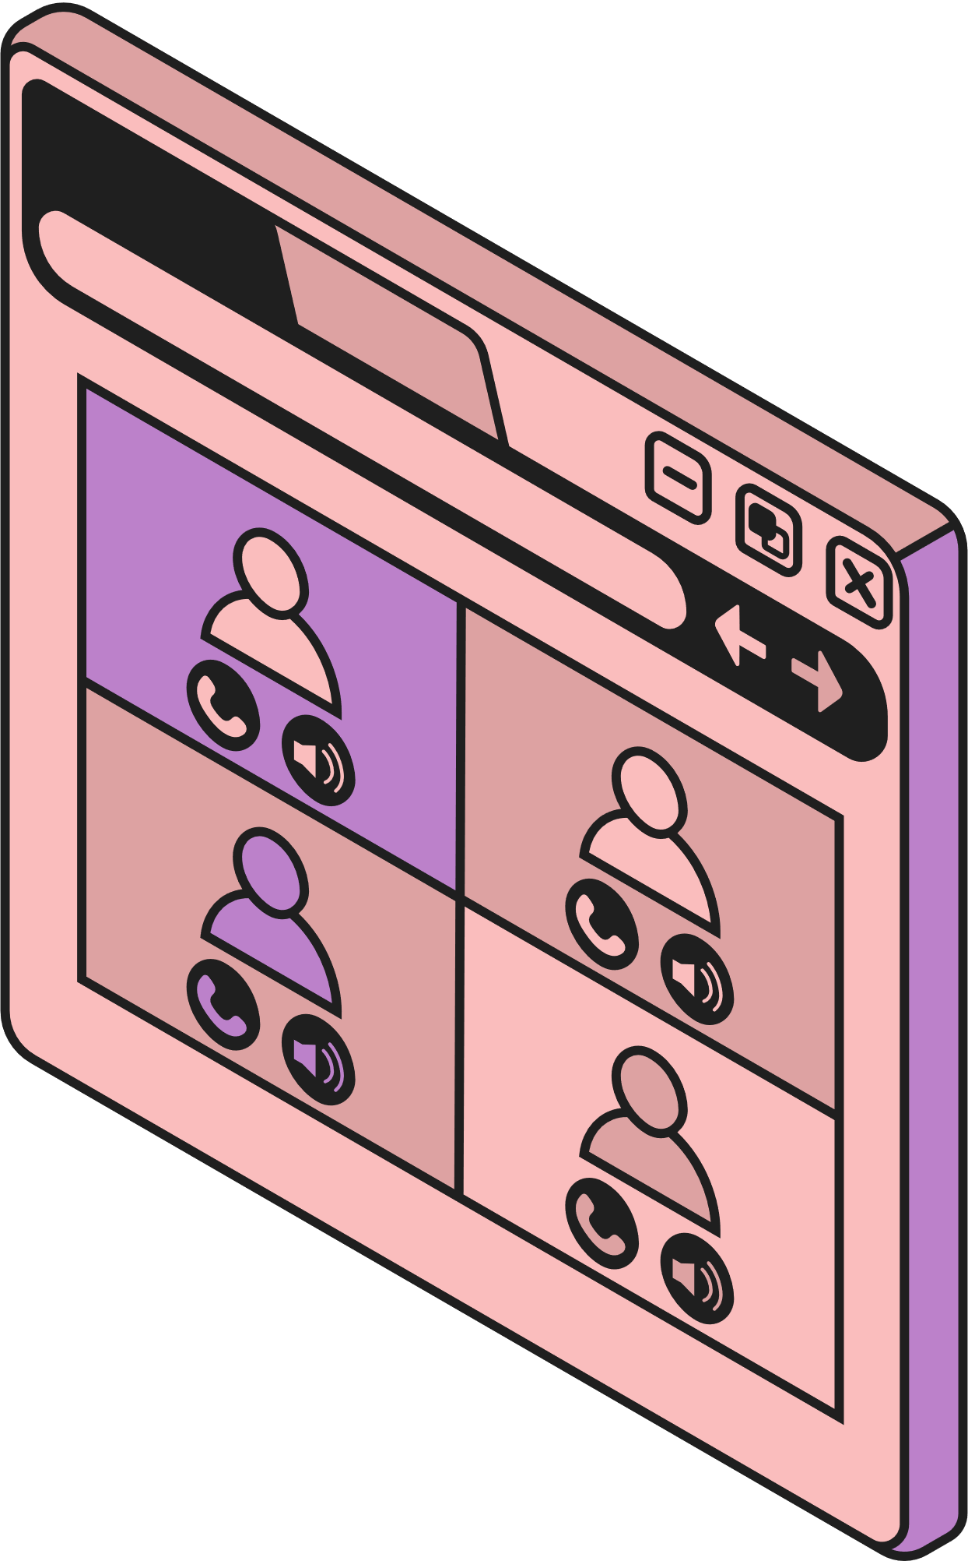
NỘI DUNG
Giới thiệu
Kiểu dữ liệu chuỗi
Kiểu dữ liệu List
Kiểu dữ liệu Tuple
Kiểu dữ liệu Set
Kiểu dữ liệu Dictionary
Chuyển đổi kiểu dữ liệu trong python
Page 02

Slide 3
Giới thiệu
Category | Name
None | None
Numeric | int
 | float
 | complex
 | bool
Sequences | str
 | list
 | tuple
 | range
Mapping | dict
 | set
 | frozenset
Page 03

Slide 4
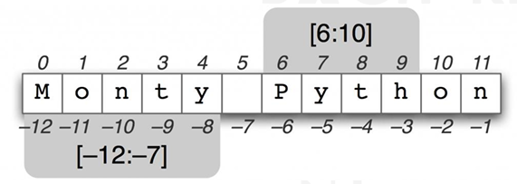
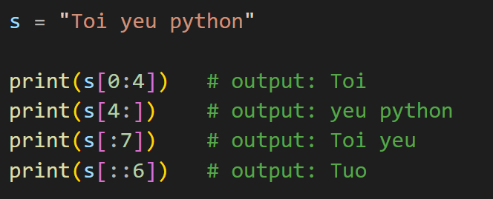
2. Kiểu dữ liệu chuỗi
Cú pháp: str[start:stop:step]
Page 04

Slide 5
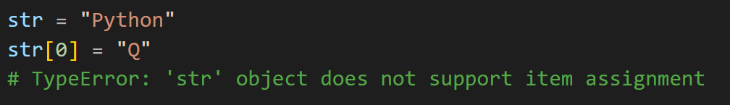
2. Kiểu dữ liệu chuỗi
- Chuỗi trong Python là bất biến, không thể gán giá trị của các kí tự trong chuỗi kí tự khác
Page 05

Slide 6
2. Kiểu dữ liệu chuỗi
Một số hàm thường dùng:
len()
.strip()
.upper() và .lower()
.replace(s1,s2)
.split()
.count(s)
.find(s)
ord(s) và chr(s)
Page 06

Slide 7
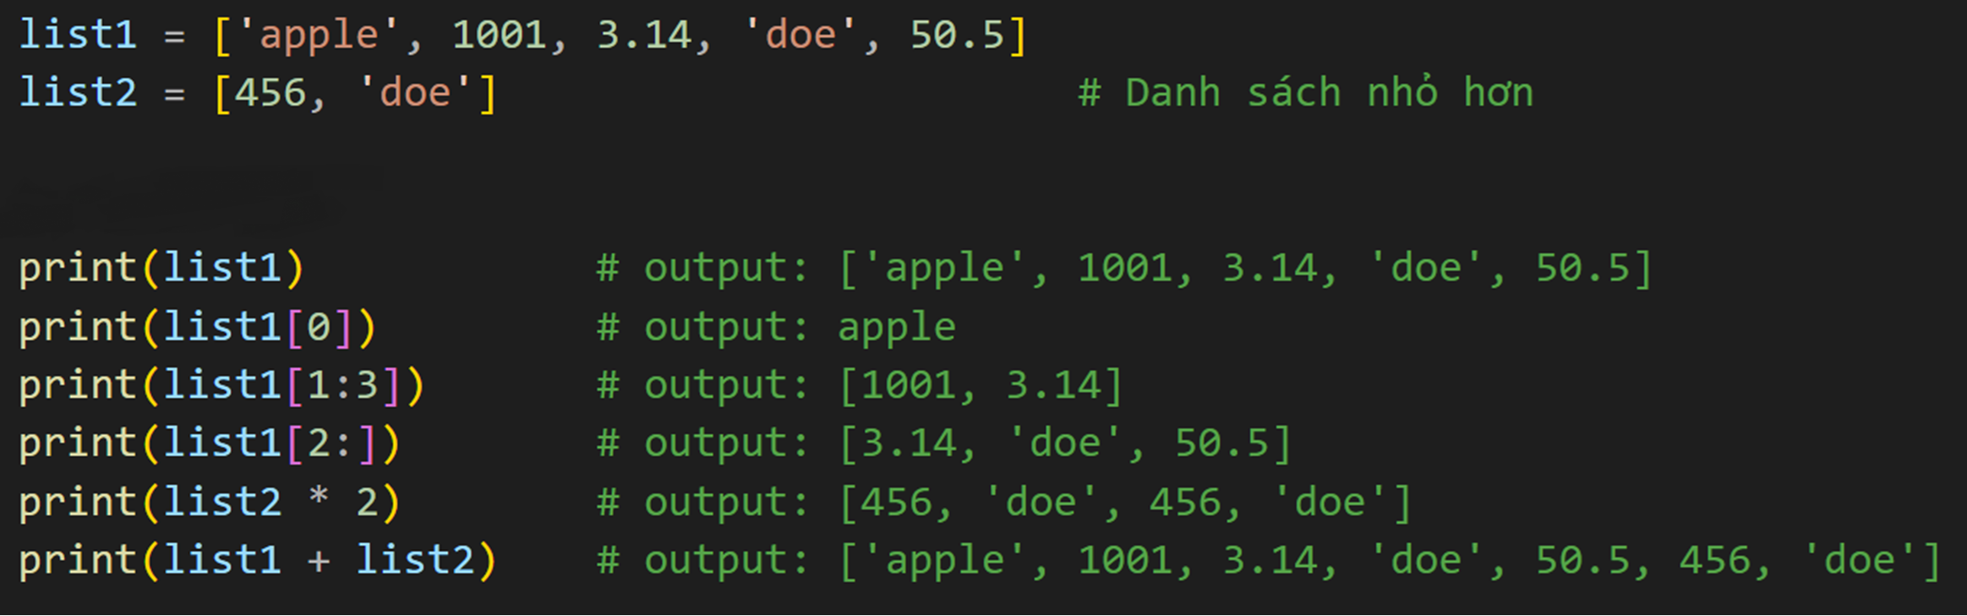
3. Kiểu dữ liệu List
Cấu trúc: [phần tử 1, phần tử 2,…]
Các phần tử trong list không cần cùng kiểu
Có thể lồng list trong list
Page 07

Slide 8
3. Kiểu dữ liệu List
Phương thức | Mô tả
append() | Thêm phần tử vào cuối list
clear() | Xóa tất cả phần tử của list
copy() | Trả về một bản sao của list
count(value) | Trả về số lượng phần tử có giá trị là value
index(value) | Trả về index của phần tử đầu tiên có giá trị value
reverse() | Đảo ngược thứ tự của list
sort(reverse=True|False) | Sắp xếp thứ tự của list
Page 08

Slide 9
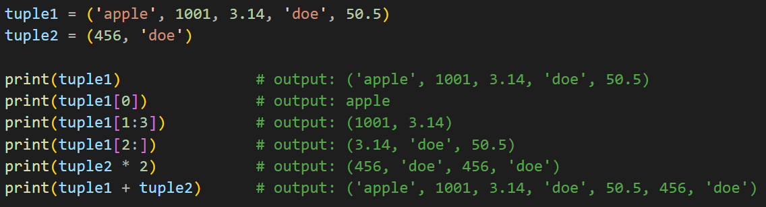
4. Kiểu dữ liệu Tuple
Cấu trúc: (phần tử 1, phần tử 2,…)
Các phần tử trong tuple không cần cùng kiểu
Có thể lồng tuple trong tuple
Các phần tử của tuple không thể cập nhật. Tuple có thể được xem như là danh sách chỉ đọc
Page 09

Slide 10
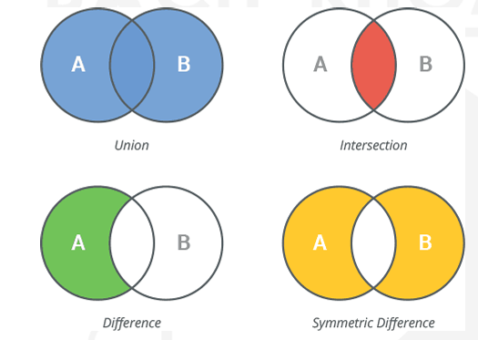
5. Kiểu dữ liệu Set
Kiểu set là một cấu trúc dữ liệu để lưu một danh sách các phần tử, trong đó các phần tử không được trùng nhau. Kiểu set có các phương thức chủ yếu sau:
Phép gán
Phép hợp (union)
Phép giao (intersection)
Phép hiệu (difference)
Phép hiệu đối xứng (symmetric
difference)
Page 10

Slide 11
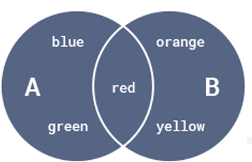
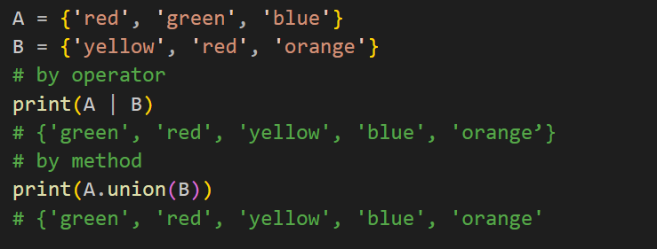
5. Kiểu dữ liệu Set
Phép hợp: Sử dụng phương thức union() hoặc toán tử |
Page 11

Slide 12
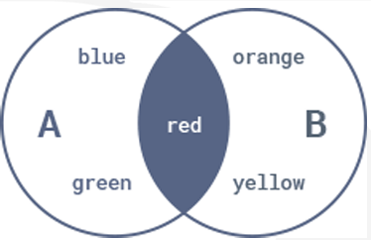
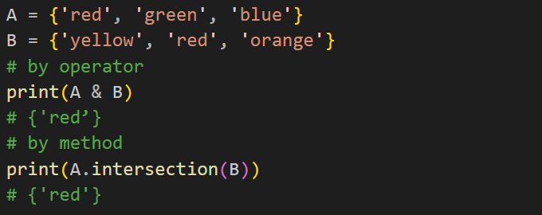
5. Kiểu dữ liệu Set
Phép giao: Sử dụng phương thức intersection() hoặc toán tử &
Page 12

Slide 13
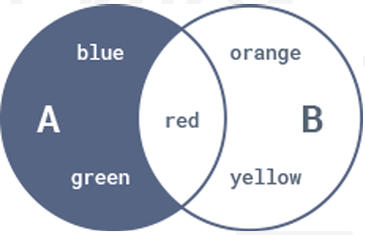
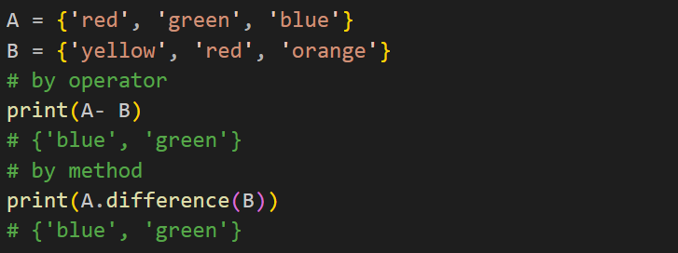
5. Kiểu dữ liệu Set
Phép hiệu: Sử dụng phương thức difference() hoặc toán tử -
Page 13

Slide 14
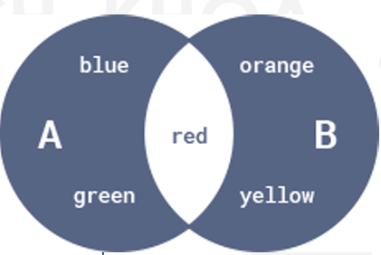
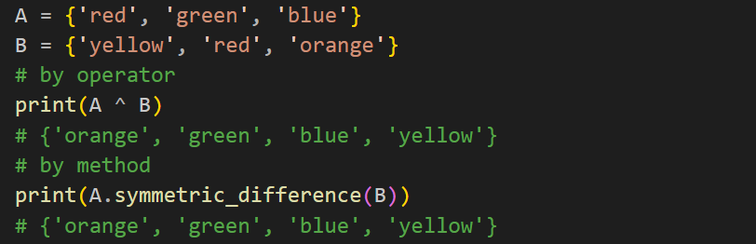
5. Kiểu dữ liệu Set
Phép hiệu đối xứng: Sử dụng phương thức symmetric_difference() hoặc toán tử ^
Page 14

Slide 15
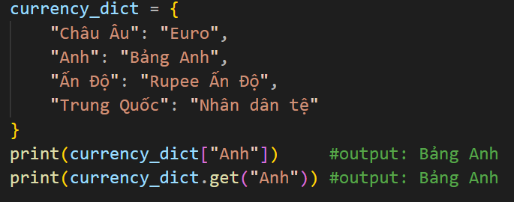
6. Kiểu dữ liệu Dictionary
Kiểu từ điển trong Python là một cấu trúc dữ liệu dạng bảng băm, giúp cho chúng ta có thể tạo và truy cập phần tử 1 cách nhanh chóng
Cấu trúc {key1: value1, key2: value2,...}
Page 15

Slide 16
7. Chuyển đổi dữ liệu trong python
Python cung cấp các hàm chuyển đổi giữa các kiểu dữ liệu với cú pháp đơn giản như str(), int(), float(), list(),set(), tuple(), dict()
Cú pháp hàm | Giải thích | Ví dụ
int(x , base) | Chuyển đổi x thành một số nguyên, base chỉ định cơ số nếu x là một chuỗi. | int('10') trả về 10
eval(str) | Đánh giá một chuỗi và trả về một đối tượng. | eval('3+4') trả về 7
hex(x) | Chuyển đổi một số nguyên thành một chuỗi số hex. | hex(255) trả về '0xff'
oct(x) | Chuyển đổi một số nguyên thành một chuỗi số octal. | oct(8) trả về '010'
Page 16

Slide 17




THANK YOU

